Slide 1

Je compose pour vous avec ma douce et fidèle amie
28 photos d’intérieurs d’avions
par Lande N° 1

Slide 2
Je compose pour vous avec ma douce et fidèle amie
28 photos d’intérieurs d’avions qui n’ont rien à voir avec ceux des vols charters

Slide 3
Je compose pour vous avec ma douce et fidèle amie
Quand on prend l’avion, on sait qu’on ne va pas être forcément bien installé. Surtout si le vol dure longtemps. Mais c’est parce qu’on n’a jamais essayé la première classe ou la classe affaire, ou encore mieux, le jet privé. Il faut, en revanche, avoir un portefeuille bien garni…ou être premier ministre français.

Slide 4
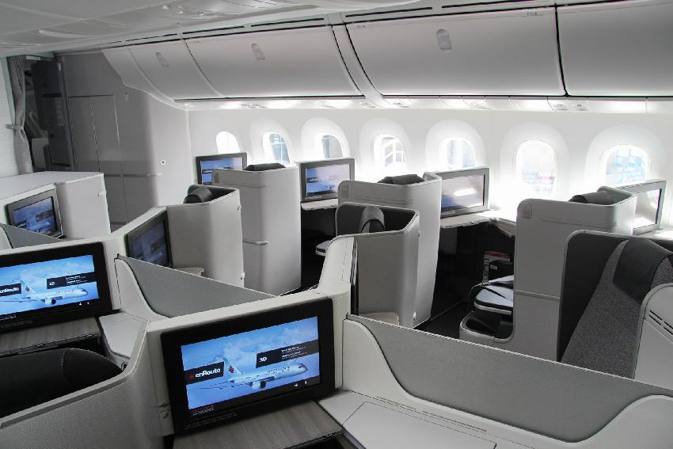
Je compose pour vous avec ma douce et fidèle amie

Slide 5
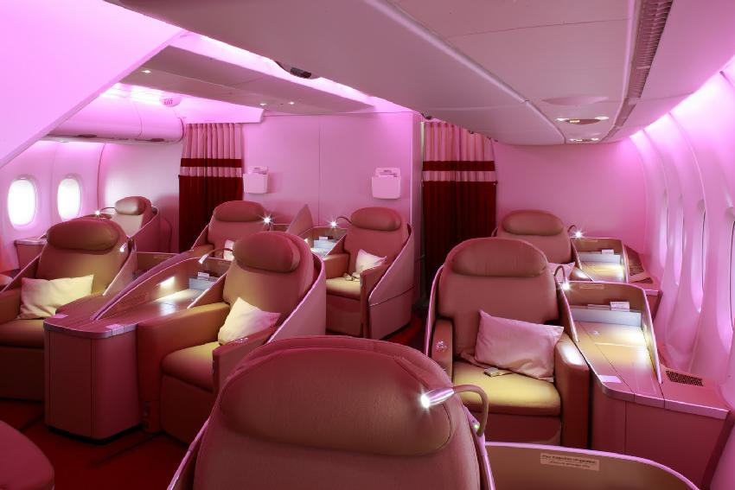
Je compose pour vous avec ma douce et fidèle amie

Slide 6
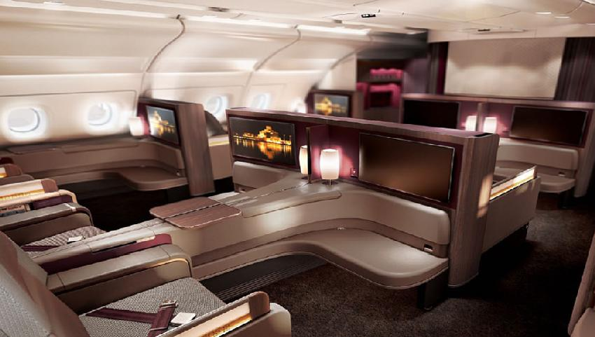
Je compose pour vous avec ma douce et fidèle amie

Slide 7
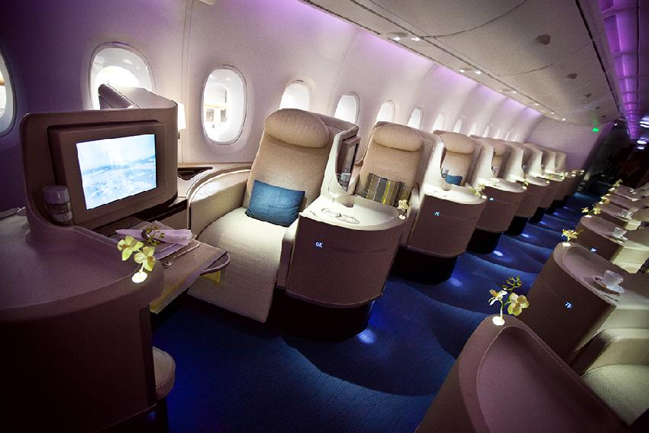
Je compose pour vous avec ma douce et fidèle amie

Slide 8
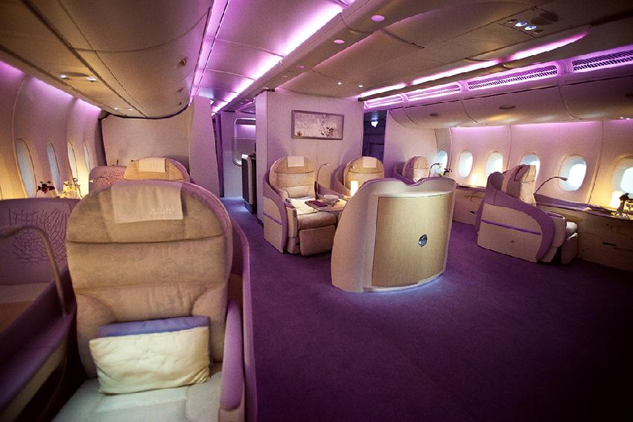
Je compose pour vous avec ma douce et fidèle amie

Slide 9
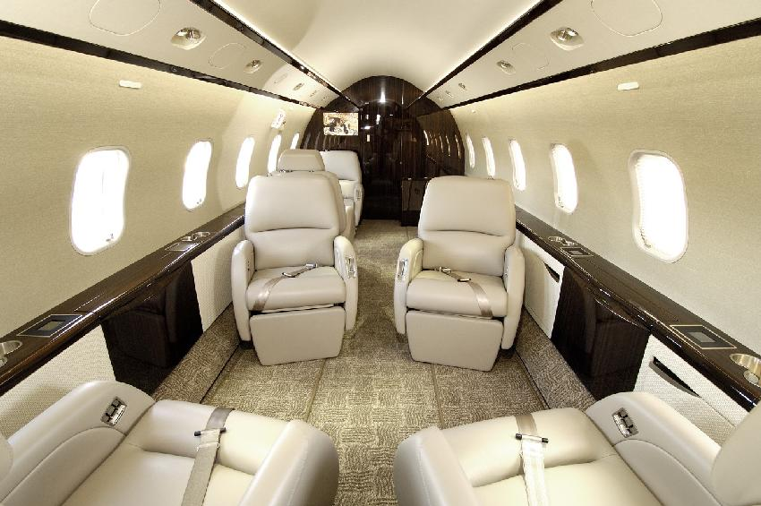
Je compose pour vous avec ma douce et fidèle amie

Slide 10
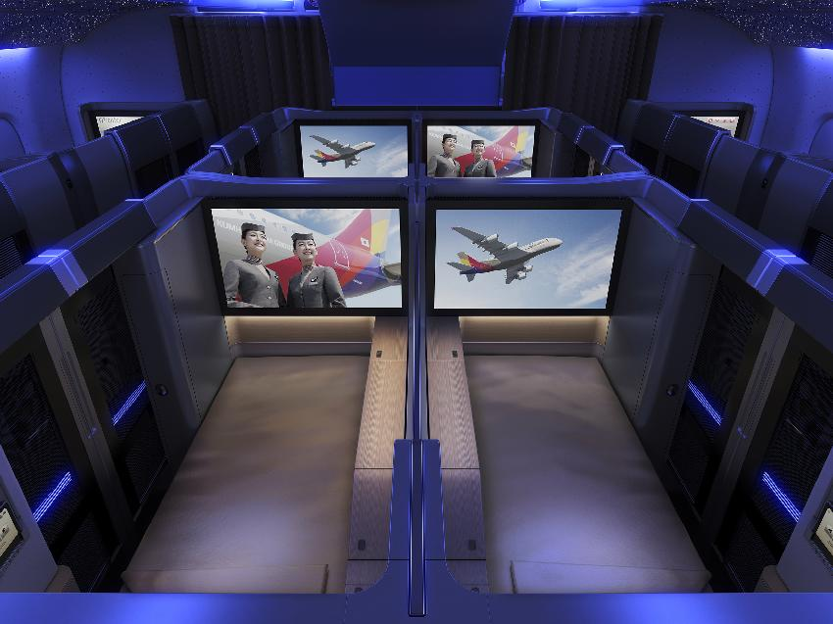
Je compose pour vous avec ma douce et fidèle amie

Slide 11
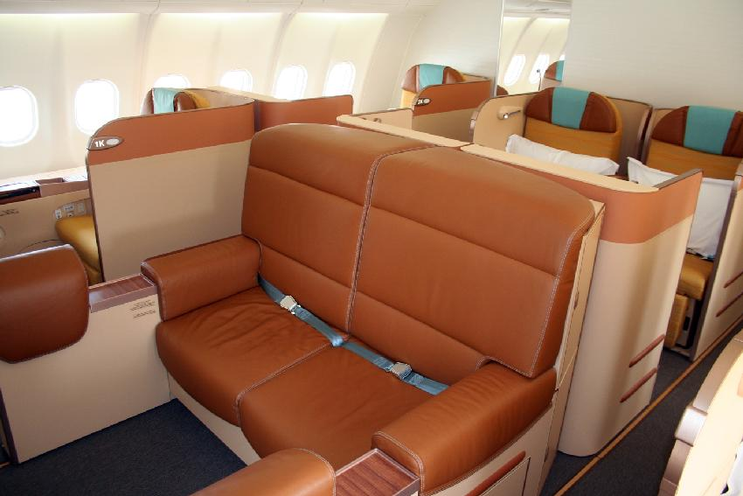
Je compose pour vous avec ma douce et fidèle amie

Slide 12
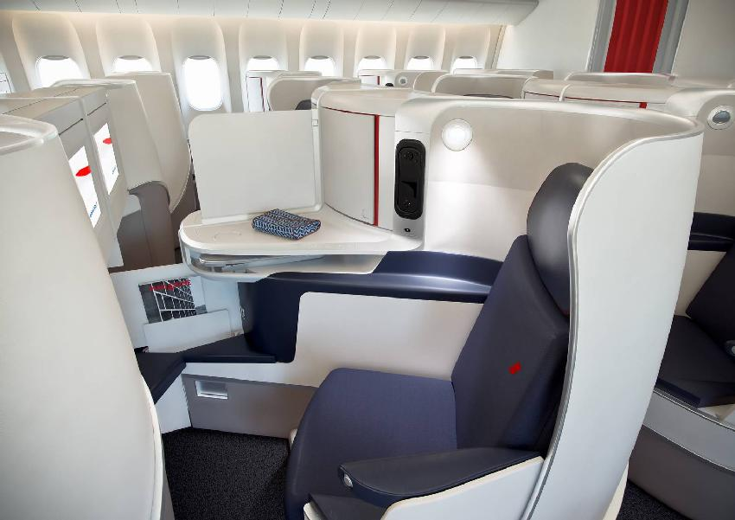
Je compose pour vous avec ma douce et fidèle amie

Slide 13
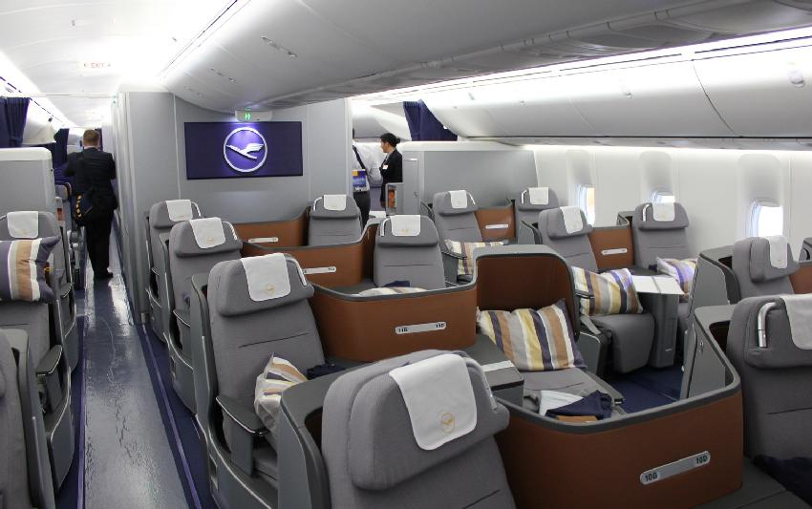
Je compose pour vous avec ma douce et fidèle amie

Slide 14
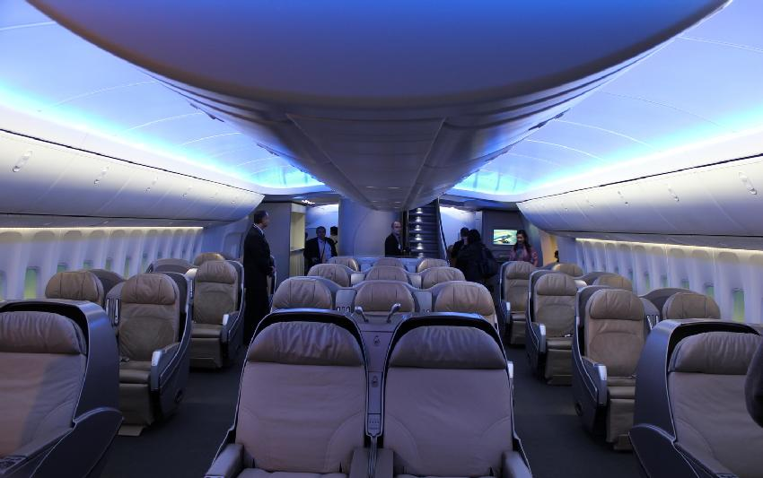
Je compose pour vous avec ma douce et fidèle amie

Slide 15
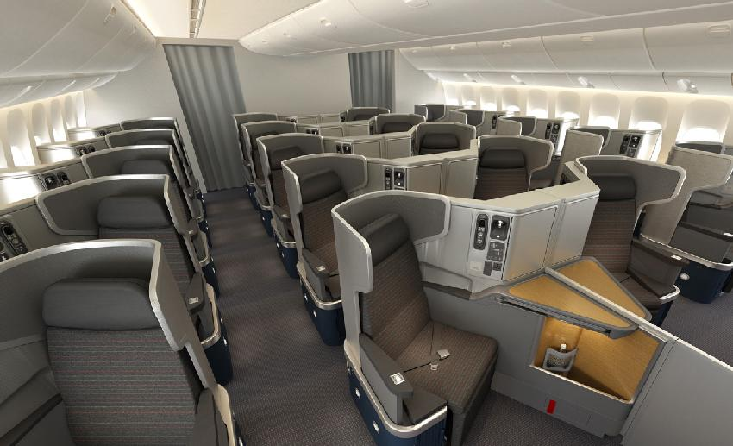
Je compose pour vous avec ma douce et fidèle amie

Slide 16
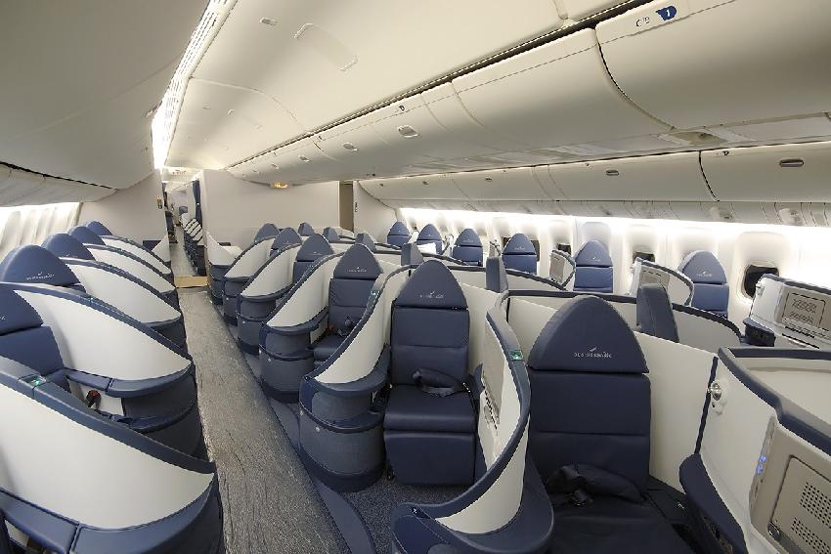
Je compose pour vous avec ma douce et fidèle amie

Slide 17
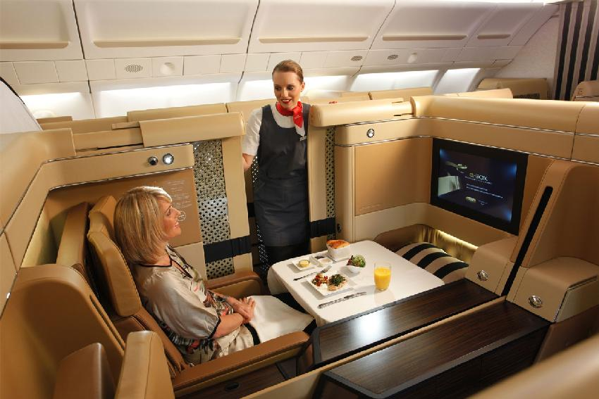
Je compose pour vous avec ma douce et fidèle amie

Slide 18
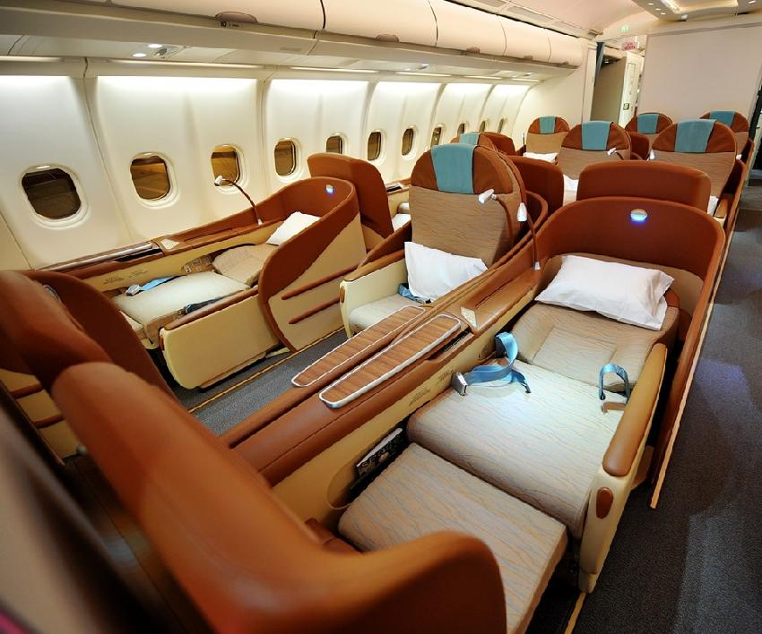
Je compose pour vous avec ma douce et fidèle amie

Slide 19
Je compose pour vous avec ma douce et fidèle amie
C’était
28 photos d’intérieurs d’avions
par Lande N° 1

